Slide 1


博士复试汇报
计算性色彩恒常研究
汇报人：解梦达
报考导师：方美娥教授

Slide 2
个人简介
1. 教育经历
本科：中国刑事警察学院 (2015年-2019年)
- 公安技术专业 图像处理方向
硕士：中国刑事警察学院 (2019年-至今)
- 公安技术专业 视频侦查方向 (GPA 3.4/4)
2.资格证书&获奖经历
2021年 国家奖学金
2021年 学业一等奖学金
2019年 学业二等奖学金
大学英语六级考试 479分
大学英语四级考试 470分
计算机Office 二级

Slide 3
个人简介
3. 研究经历
基于肤色的人脸检测及追踪 2019年9月-2020年1月
类肤色背景下的人脸追踪改进算法[J].计算机工程与应用 (CSCD, CCF中文C类, 一作)
室内灯光环境下视频中的人脸自动检测[J].中国刑警学院学报 (二作, 导师一作)
单光源假设下的计算性色彩恒常研究 2020年1月-至今
场景语义引导下的改进灰度世界算法[J].计算机辅助设计与图形学学报 (EI, CCF中文A类, 一作)
面向视频侦查的局部过曝抑制降采样白斑算法[J].刑事技术 (二作)
白斑假设下基于局部灰色区域的色彩恒常算法 (待投稿)
Camera-Independent Color Constancy by Scene Semantics (PRL, Q2, Revision)
监控视频中目标的色彩恒常研究-校级重点研究项目，项目负责人

Slide 4
主要研究成果汇报
01
目录
CONTENTS
02
攻博研究计划

Slide 5
PART ONE
主要研究成果汇报
单光源假设下的计算性色彩恒常研究

Slide 6





Background-什么是色彩恒常性

Slide 7


Background-什么是色彩恒常性

Slide 8


Background-什么是色彩恒常性

Slide 9

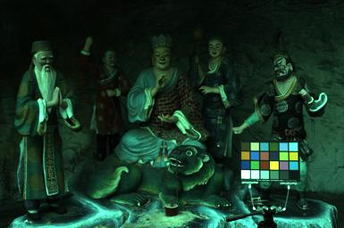
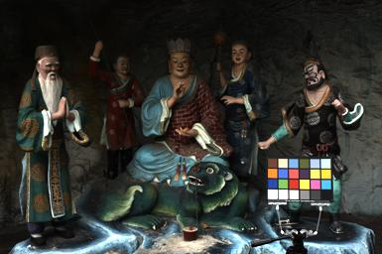

Background-什么是计算性色彩恒常
raw-RGB image
Computational Color Constancy Algorithm
（Illuminant Estimation）
Corrected raw-RGB image

Slide 10



Background-现有色彩恒常算法分类
以光照条件为导向
以算法为导向
单光源色彩恒常算法
多光源色彩恒常算法
非学习类算法
(统计类算法)
学习类算法
简单，节省计算资源，且具备相机传感器独立的天然优势，但通常光源估计准确性较差。
更加的准确，但通常难以在不同传感器相机拍摄的数据集中泛化

Slide 11
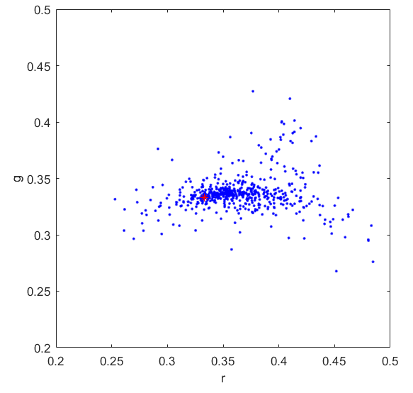

Motivation-非学习类算法光源估计的不准确性
本质原因：现有非学习类算法均依赖于某些统计性假设作为约束进行光源估计，而这些统计性假设存在不准确性。
Example：
灰度世界算法假设无偏色图像的像素平均值灰色
图1 灰度世界相关假设的统计量rg色度分布
灰度世界假设相关的统计量rg色度分布
( 标注)并非准确呈现灰色( 标注)
非学习类算法的统计性假设并不完全准确

Slide 12



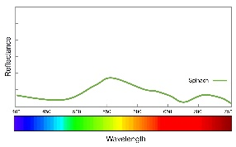
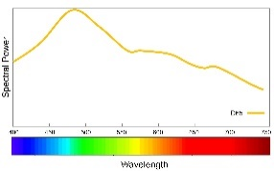
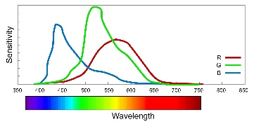
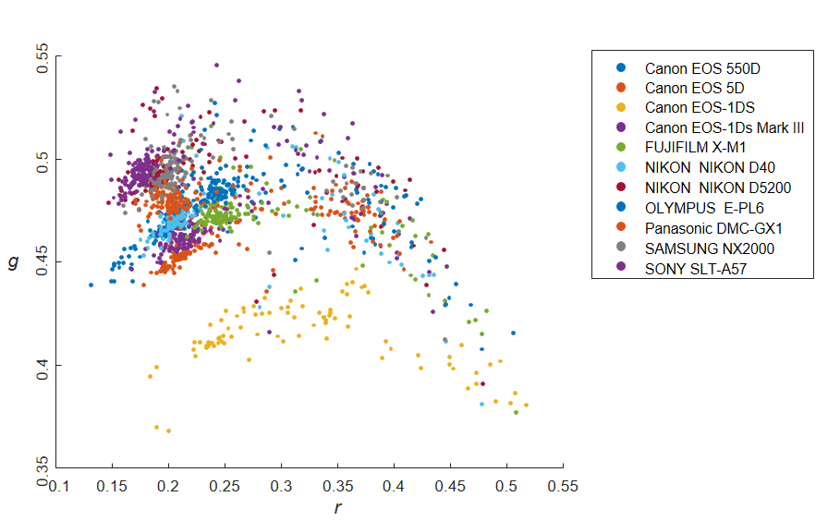


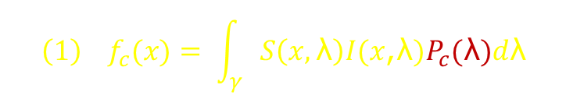



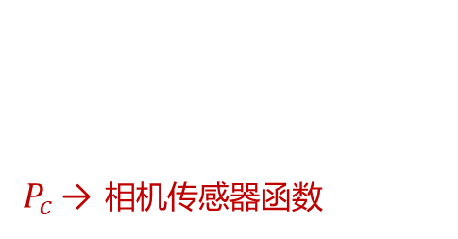
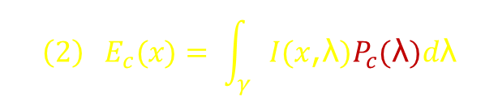
Motivation-学习类算法面向不同传感器相机拍摄图像时泛化性不足
$${\left(1\right) f}_{c}(x)= \int_{γ}{S\left(x,\text{λ}\right)I(x\text{,}\text{λ})P_{c}(\text{λ})d\text{λ}}$$
$$×$$
$$×$$
c$∈\{R,G,B\}$
$S$→ 物体表面光谱反射率
$I$ → 光源光谱功率分布
$P_{c}$→ 相机传感器函数
$${\left(2\right) E}_{c}(x)= \int_{γ}{I(x\text{,}\text{λ})P_{c}(\text{λ})d\text{λ}}$$
$E_{c}$ → 从图像中观测到的光源色彩
(在色彩恒常任务中被作为GT)
$${\left(3\right) E}_{c}(x)≈ Γ\{K(f_{c})\}$$
$K(f_{c})$ → 从图像中提取到的特征
$Γ$ → 由机器学习技术学习到的映射函数
图1 不同传感器相机下捕获到的光源$E_{c}$ rg 色度分布

Slide 13
Our Methods
提升非学习类算法
的假设准确性
提升学习类算法在多传感器
色彩恒常任务中的泛化性
灰色像素判定
寻找并推断传感器独立的低级统计量

Slide 14
硕士期间研究成果
工作一
传感器独立学习类算法设计
-基于场景语义的传感器独立低级统计量推断

Slide 15
Prior Work-传感器独立的学习类算法
1. 准传感器独立的学习类算法
[1] CVPR, 2020. Multi-domain learning for accurate and few-shot color constancy, Jin Xiao et al.
[2] CVPR, 2020. A multi-hypothesis approach to color constancy, Daniel Hernandez-Juarez et al.
[3] ICCV, 2021. Cross-Camera Convolutional Color Constancy, Mahmoud Afifi et al.
需要少量额外的图像对模型进行微调即可应用于不同传感器相机拍摄的图像。
2. 传感器独立的学习类算法
[4] CVPR, 2019. Quasi-Unsupervised color constancy, Simone Bianco et al.
Highlight：基于深度学习检测图像中潜在灰色像素，并使用灰色像素执行光源估计。
[5] BMVC, 2019. Sensor-independent illumination estimation for DNN models, Mahmoud Afifi et al.
Highlight：构建传感器独立的色彩空间，在该色彩空间内执行光源估计。
无需任何额外图像微调模型即可用于不同传感器相机拍摄的图像。
Our Work：不直接估计光源，而是通过推断传感器独立的低级统计量来间接地执行光源估计。
Contribution：无需额外图像微调模型，在跨传感器色彩恒常任务中实现了更高的光源估计准确性

Slide 16
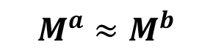
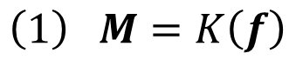

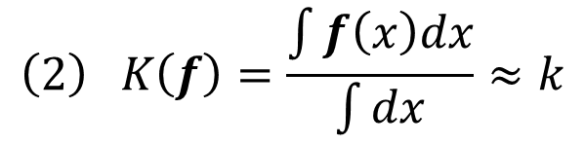
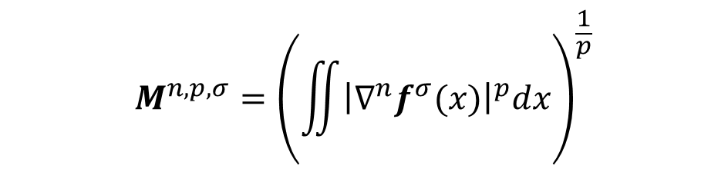
Method-基于场景语义的传感器独立低级统计量推断
已有研究成果
[1] 场景语义引导下的改进灰度世界算法[J].计算机辅助设计与图形学学报 (已录用，一作)
[2] Camera-Independent Color Constancy by Scene Semantics (PRL, Revision)
1. 寻找传感器独立的低级统计量
$$\left(1\right) M=K\left(f\right)$$
$M$代表由无偏色图像$f$得到的低级统计量，$K()代表$特征提取函数。
$$\left(2\right) K\left(f\right)=\frac{\int{f\left(x\right)dx}}{\int{dx}}≈k$$
$基于$灰度世界假设，无偏色图像平均像素值趋向于定值$k$。
$$M^{n, p,σ}={\left(\iint{{\left|∇^{n}f^{σ}(x)\right|}^{p}dx}\right)}^{\frac{1}{p}}$$
$$\left(3\right) M^{a}=K\left(f^{a}\right)≈k$$
$M^{b}=K\left(f^{b}\right)≈k$
$$M^{a}≈M^{b}$$
结论：不同传感器相机拍摄图像中的低级统计量$M$分布趋于一致

Slide 17
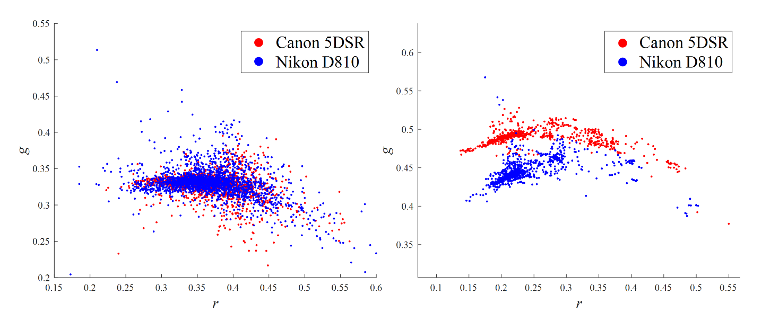
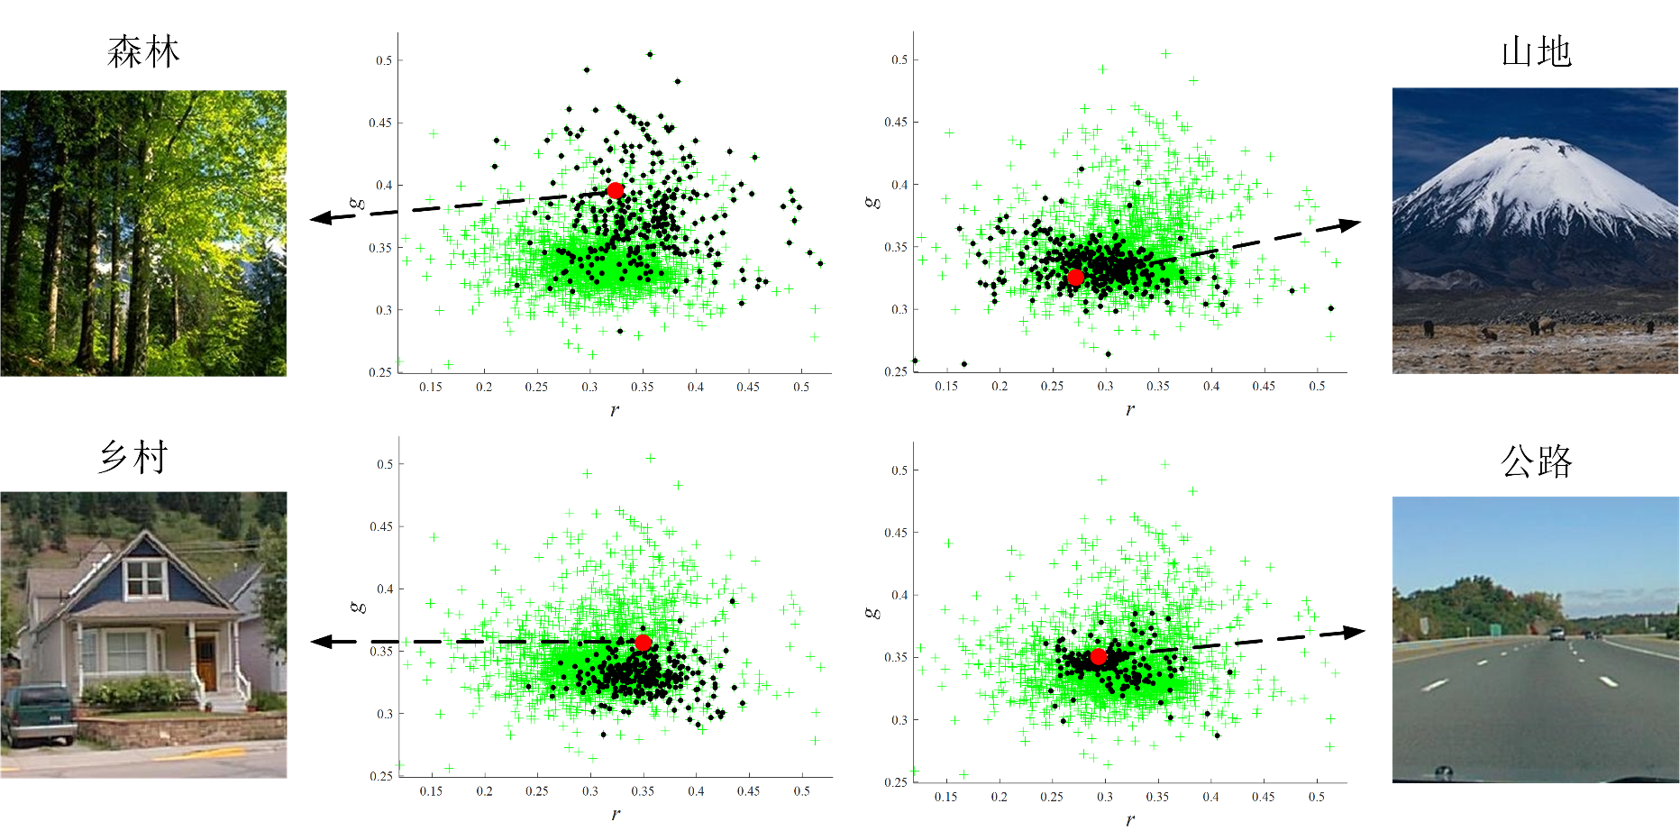

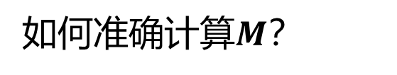
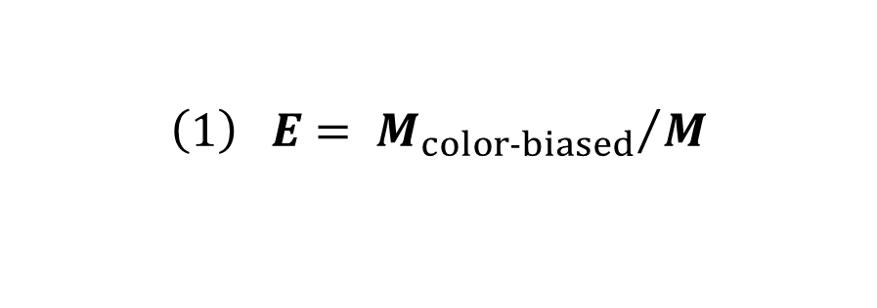

Method-联合低级统计量与场景语义
$$\left(1\right) E= {M_{color−biased}}/M$$
如何准确$计算M？$
图1 经过正确色彩恒常校正后的图像低级统计量$M$的rg色度分布
图2 图像光源rg色度分布
图3 不同场景下图像低级统计量$M$的rg色度分布

Slide 18
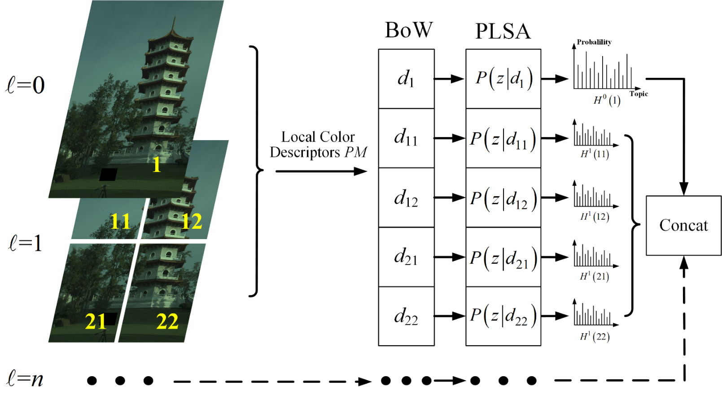
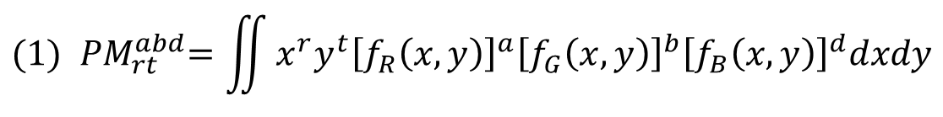
Method-联合低级统计量与场景语义
2. 提取场景语义
面临问题：
在跨传感器色彩恒常任务中，局部色彩特征易受到传感器特定的光源干扰，导致最终提取到的场景语义鲁棒性降低。
思考：
构建光源无关的局部色彩描述子
图1 场景语义提取流程图
$${(1) PM}_{rt}^{abd}=\iint{x^{r}y^{t}{\left[f_{R}\left(x,y\right)\right]}^{a}{\left[f_{G}\left(x,y\right)\right]}^{b}{\left[f_{B}\left(x,y\right)\right]}^{d}dxdy}$$

Slide 19
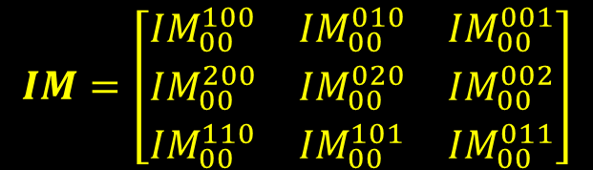
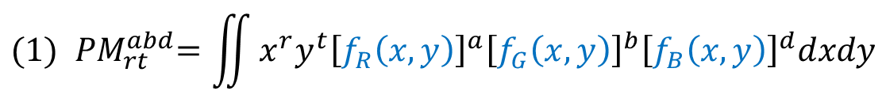


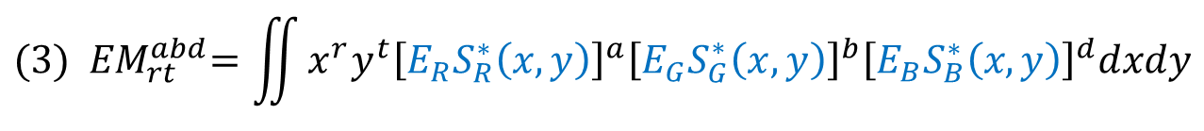
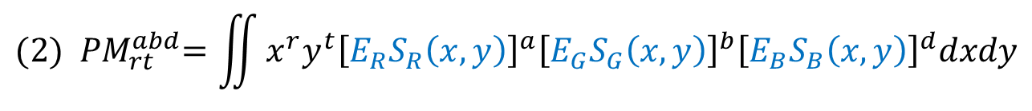
Method-联合低级统计量与场景语义
3. 构建光源无关的局部色彩描述子
$${(1) PM}_{rt}^{abd}=\iint{x^{r}y^{t}{\left[f_{R}\left(x,y\right)\right]}^{a}{\left[f_{G}\left(x,y\right)\right]}^{b}{\left[f_{B}\left(x,y\right)\right]}^{d}dxdy}$$
$${(2) PM}_{rt}^{abd}=\iint{x^{r}y^{t}{\left[{E_{R}S}_{R}\left(x,y\right)\right]}^{a}{\left[{E_{G}S}_{G}\left(x,y\right)\right]}^{b}{\left[{E_{B}S}_{B}\left(x,y\right)\right]}^{d}dxdy}$$
$${(3) EM}_{rt}^{abd}=\iint{x^{r}y^{t}{\left[E_{R}S_{R}^{∗}\left(x,y\right)\right]}^{a}{\left[E_{G}S_{G}^{∗}\left(x,y\right)\right]}^{b}{\left[E_{B}S_{B}^{∗}\left(x,y\right)\right]}^{d}dxdy}$$
$$IM=\left[\begin{matrix}{IM}_{00}^{100} & {IM}_{00}^{010} & {IM}_{00}^{001} \\ {IM}_{00}^{200} & {IM}_{00}^{020} & {IM}_{00}^{002} \\ {IM}_{00}^{110} & {IM}_{00}^{101} & {IM}_{00}^{011}\end{matrix}\right]$$
$${(4) IM}_{rt}^{abd}={{EM}_{rt}^{abd}}/{{PM}_{rt}^{abd}}$$
$$=\frac{\iint{x^{r}y^{t}{\left[S_{R}^{∗}\left(x,y\right)\right]}^{a}{\left[S_{G}^{∗}\left(x,y\right)\right]}^{b}{\left[S_{B}^{∗}\left(x,y\right)\right]}^{d}dxdy}}{\iint{x^{r}y^{t}{\left[S_{R}\left(x,y\right)\right]}^{a}{\left[S_{G}\left(x,y\right)\right]}^{b}{\left[S_{B}\left(x,y\right)\right]}^{d}dxdy}}$$

Slide 20
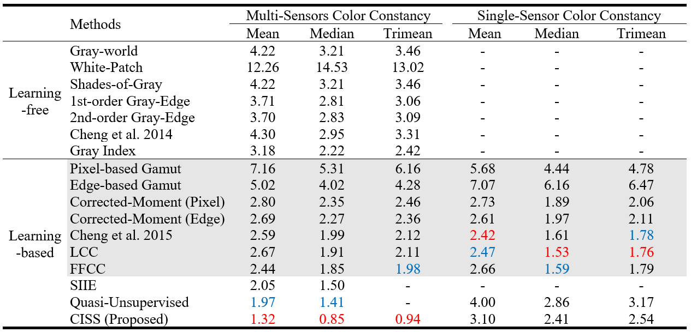
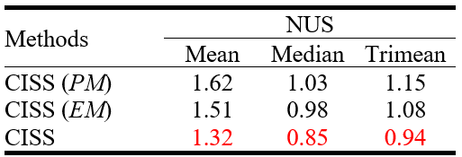
Evaluation
表1 NUS数据集中各算法光源估计误差统计量对比(°)
表2 NUS数据集内算法消融实验结果
CISS(PM) ： 仅使用基于像素的统计 矩提取色彩特征。
CISS(EM) ： 仅使用基于导数的统计 矩提取局部色彩特征。
*注： 角度误差为估计光源与真实光源间角度，角度误差越小代表算法光源估计性能越好。
蓝色方框中，多数的学习类算法在单传感器色彩恒常任务中光源估计性能良好，但在多传感器任务中则存在明显的性能降低。
红色方框中，三类传感器独立的色彩恒常算法在多传感器色彩恒常任务中光源估计性能要比在单传感器任务中更加优异，表明这些算法更少受到传感器变化的干扰，能够有效利用更多的数据提升自身光源估计性能。
本文算法（CISS）在多传感器色彩恒常任务中实现了最优的光源估计性能。

Slide 21
算法局限性与后续研究方向-博士期间研究计划(Part 1)
1. 提升低级统计量M的推断精度
原始偏色图像
or
CNN
灰度化图像
低级统计量 M
or
IM 生成图像
原因猜测：
原始偏色图像中光源变化影响网络的收敛。
图像灰度化以及 IM 色彩描述子均丢失了图像的原始色彩信息。
研究目标：设计适合神经网络的输入图像。
输入图像应(1) 无变化光源干扰 (2) 保留图像原始色彩信息。

Slide 22

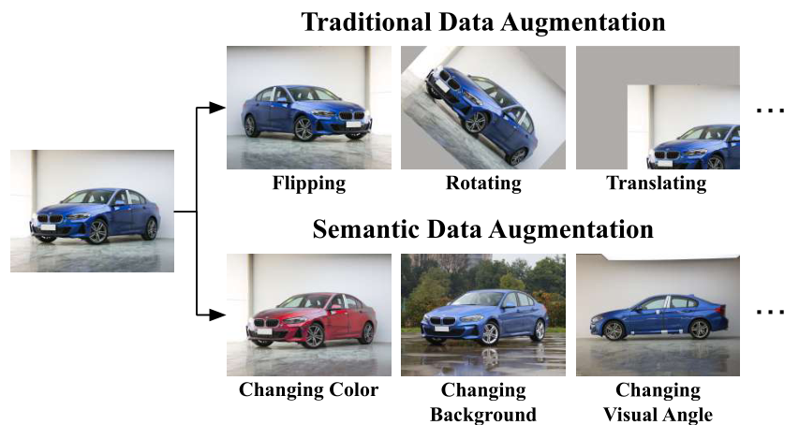
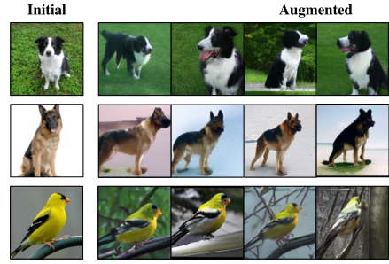
算法局限性与后续研究方向-博士期间研究计划(Part 2)
2. 探索语义扩充技术用于提升低级统计量M的推断准确性
思考：场景统计量与场景语义存在明显相关性，因此针对语义信息的扩充可能进一步提升模型对场景统计量的推断准确性。
现有色彩恒常任务未应用使用语义扩充技术原因在于光源估计同语义信息关联性较弱。

Slide 23
硕士期间研究成果
工作二
非学习类色彩恒常算法设计
-基于灰色像素的光源估计

Slide 24
Prior Work-基于灰色像素的光源估计
1. 亮度约束
[1] Sci. Amer, 1977. The retinex theory of color vision, E. Land.
[2] Color and Imaging Conference, 2012. The role of bright pixels in illumination estimation. Joze et al.
2. 局部对比度约束
[3] CVPR, 2015. Efficient Illuminant Estimation for Color Constancy Using Grey Pixels, Kaifu Yang et al.
[4] CVPR, 2019. On Finding Gray Pixels, Yanlin Qian et al.
3. 暗通道先验约束
[5] 光电工程, 2018. 一种暗通道优先的快速自动白平衡算法, 王伟等.

Slide 25
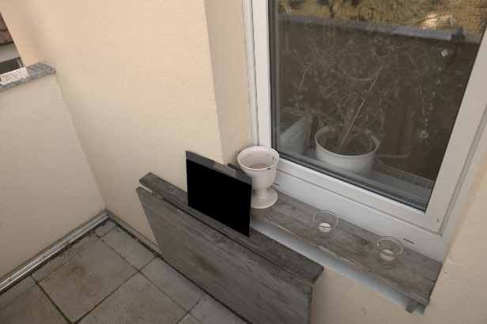
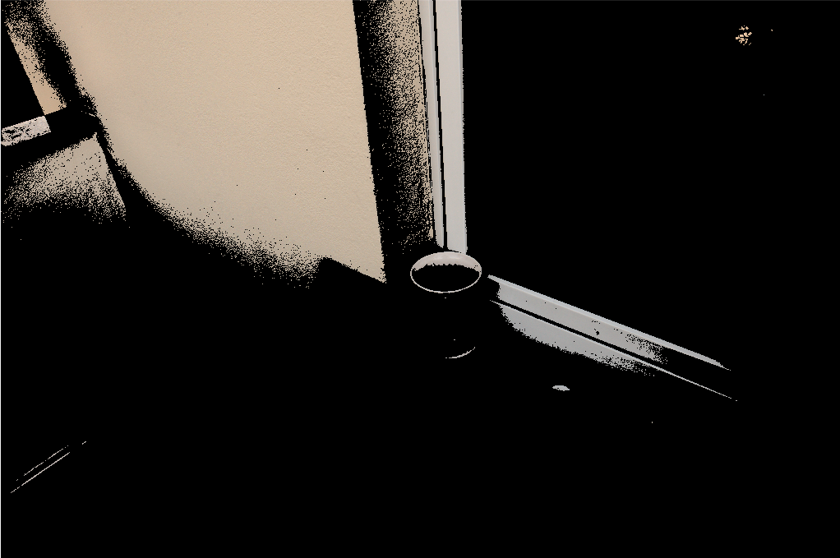
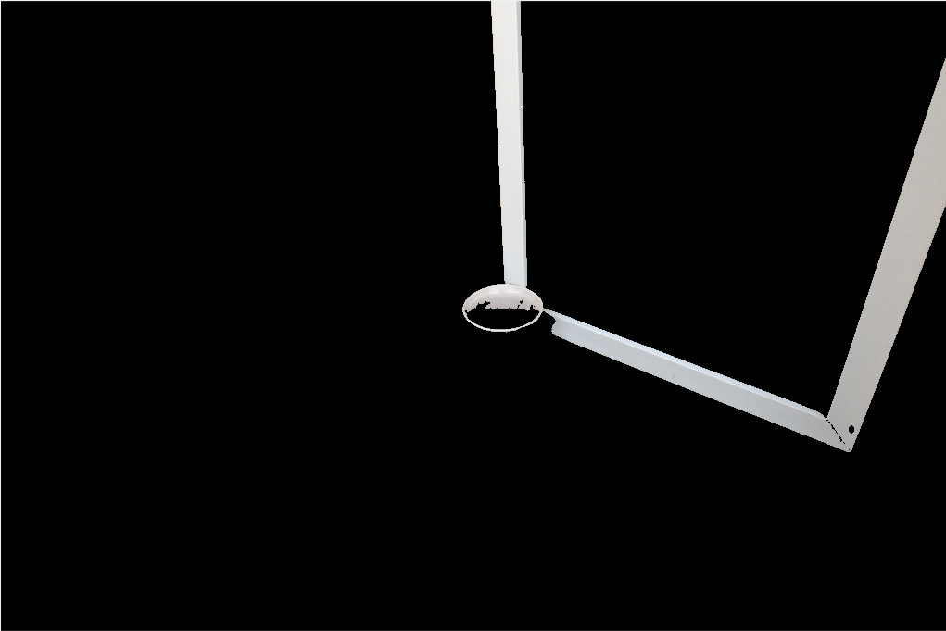
Motivation-基于灰色像素的光源估计
亮度约束
[1] Sci. Amer, 1977. The retinex theory of color vision, E. Land.
[2] Color and Imaging Conference, 2012. The role of bright pixels in illumination estimation. Joze et al.
[3] 本文已有研究成果：白斑假设下基于局部灰色区域的色彩恒常算法 (待投稿，拟投稿至计算机研究与发展)
现有基于亮度约束的算法
假设不准确性原因
文献[1]：仅使用最高亮度像素执行光源估计，易受噪声影响。
文献[2]：高亮度像素选取数量难以确定，易引入非灰色像素(彩色像素)。
3.47°
raw-RGB image
文献 [1]
本文算法(Motivation)[3]
以最高亮度像素为种子点，在色彩约束下扩展可供估计灰色像素数量，弱化噪声对光源估计的干扰。
8.17°
2.72°
文献 [2]
Our Work [3]

Slide 26
Method-基于区域生长的局部灰色区域分割
区域生长算法基本流程：
选取像素作为初始种子点。(本算法中通过白斑假设自动选取)
比较种子点与种子点邻域内的像素色彩距离D，当种子点邻域内某像素与种子点像素色彩距离D小于生长终止阈值 t 时，接收当前种子点邻域内像素为种子点。
重复流程②至种子点邻域内不存在符合条件的像素，生长流程结束。
区域生长算法特点：可以分割出具有相同色彩特征的联通区域，且能够提供良好的边界信息与分割结果。
区域生长算法应用于灰色区域分割中挑战(本工作所解决问题)
Challenge1. 生长终止阈值与图像内容相关，难以准确选择。
Challenge2. 图像偏色导致像素间色彩可分离性降低，增加灰色区域分割难度。(色彩恒常领域特定问题)

Slide 27
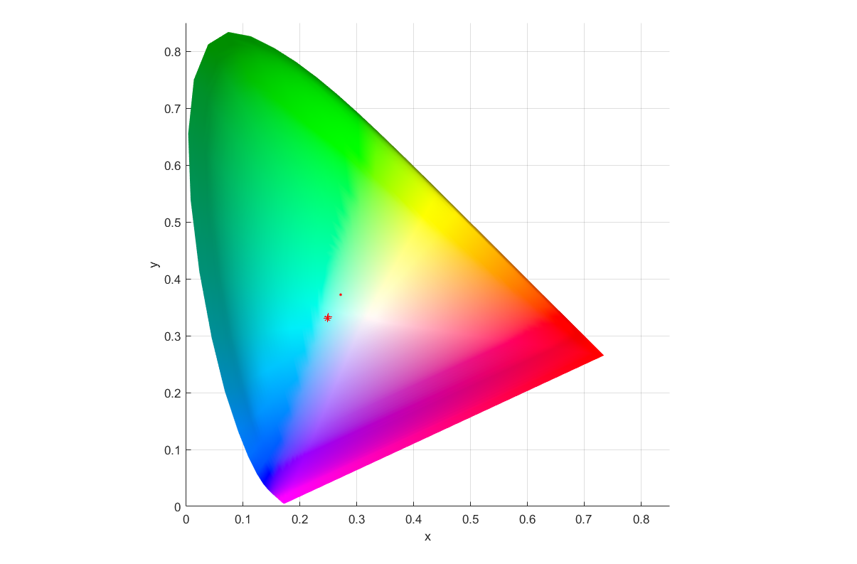

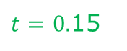
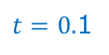
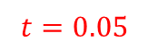

Method-基于区域生长的局部灰色区域分割
Challenge1：如何选取生长终止阈值 t
Nearest2 无监督融合：
赋予彼此距离最近的光源估计值各1/2权重，并将剩余光源估计值权重赋为0
$$E^{est}=\frac{E_{u}^{est}+E_{u}^{est}}{2}$$
$$d\left(E_{u}^{est},E_{u}^{est}\right)=\min_{\begin{aligned}q,j∈[1,2,⋯,n] \\ q≠j\end{aligned}}{d\left(E_{q}^{est},E_{j}^{est}\right)}$$
其中，
3.03°
2.72°
$$t=0.05$$
$t=0.$1
2.90°
8.33°
$t=0.$15

Slide 28
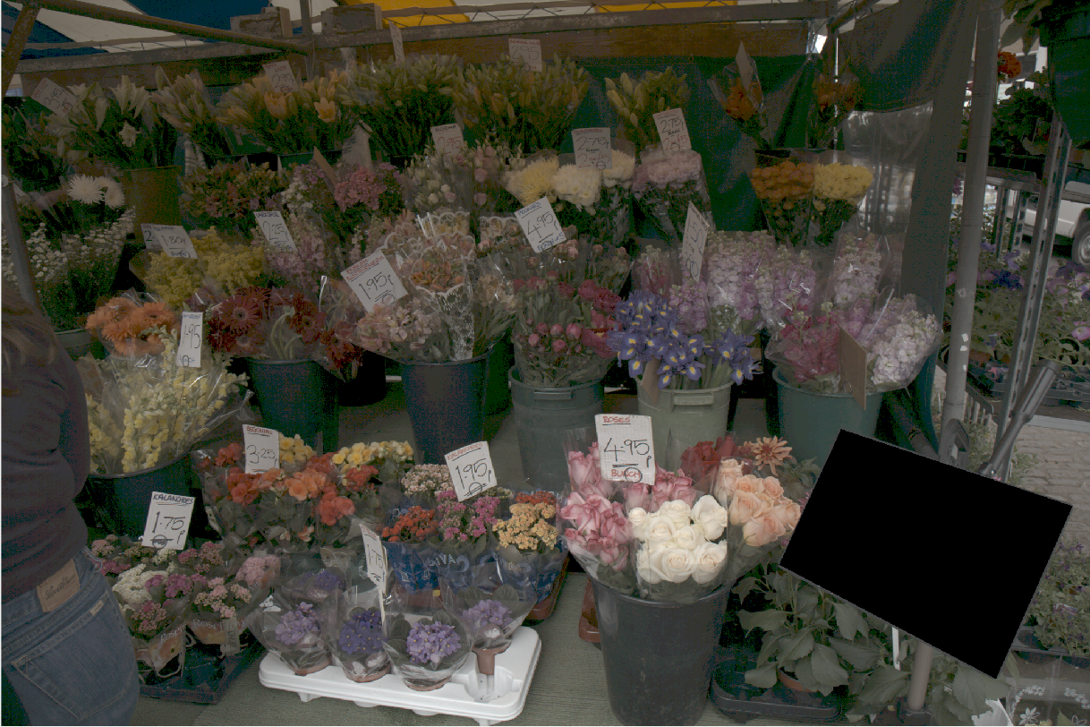
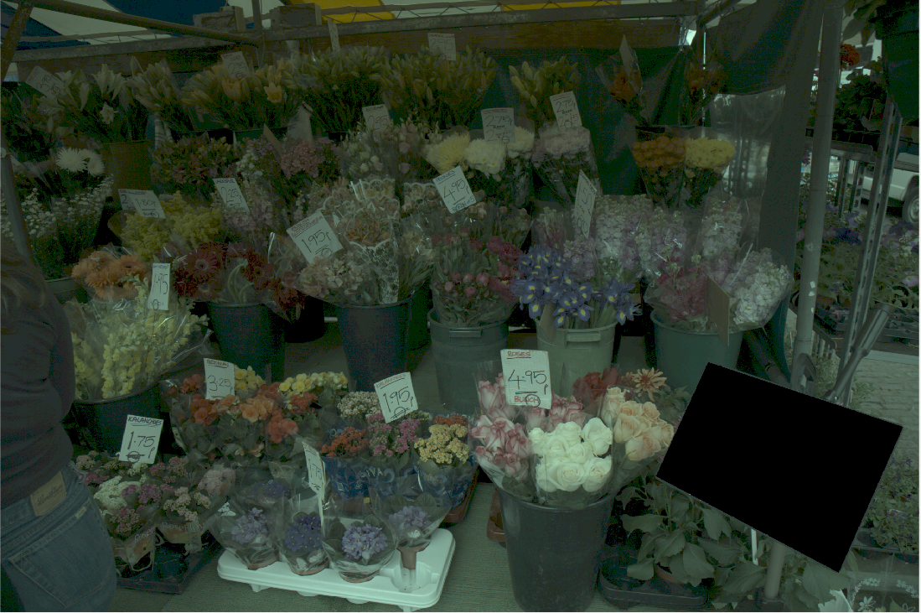
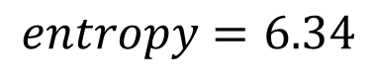
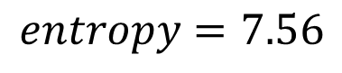
Method-基于区域生长的局部灰色区域分割
Challenge2：图像偏色导致像素间色彩可分离性降低
Lab色彩空间下二维色度概率直方图
$$entropy=7.56$$
$$entropy=6.34$$

Slide 29






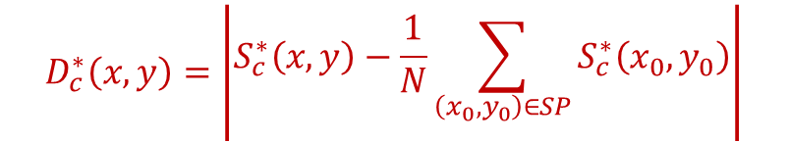
Method-基于区域生长的局部灰色区域分割
Challenge2：图像偏色导致像素间色彩可分离性降低
解决思路：设计光源无关的像素间色彩距离指标D
光源相关的像素间色彩距离指标
光源无关的像素间色彩距离指标
$$\ln{f_{c}}=f_{c}^{∗}$$
$$D_{c}\left(x,y\right)=\left|f_{c}\left(x,y\right)−\frac{1}{N}\sum_{(x_{0},y_{0})∈SP}{f_{c}(x_{0},y_{0})}\right|$$
$$D_{c}^{∗}\left(x,y\right)=\left|f_{c}^{∗}\left(x,y\right)−\frac{1}{N}\sum_{(x_{0},y_{0})∈SP}{f_{c}^{∗}(x_{0},y_{0})}\right|$$
$$D_{c}^{∗}\left(x,y\right)=\left|\begin{aligned}S_{c}^{∗}\left(x,y\right)−\frac{1}{N}\sum_{\left(x_{0},y_{0}\right)∈SP}{S_{c}^{∗}\left(x_{0},y_{0}\right)}+ \\ E_{c}^{∗}\left(x,y\right)−\frac{1}{N}\sum_{\left(x_{0},y_{0}\right)∈SP}{E_{c}^{∗}\left(x_{0},y_{0}\right)}\end{aligned}\right|$$
$$f_{c}\left(x,y\right)=E_{c}S_{c}(x,y)$$
$${ D}_{c}\left(x,y\right)=E_{c}\left|S_{c}\left(x,y\right)−\frac{1}{N}\sum_{(x_{0},y_{0})∈SP}{S_{c}(x_{0},y_{0})}\right|$$
$$D_{c}^{∗}\left(x,y\right)=\left|\begin{aligned}S_{c}^{∗}\left(x,y\right)−\frac{1}{N}\sum_{\left(x_{0},y_{0}\right)∈SP}{S_{c}^{∗}\left(x_{0},y_{0}\right)} \\ \end{aligned}\right|$$

Slide 30
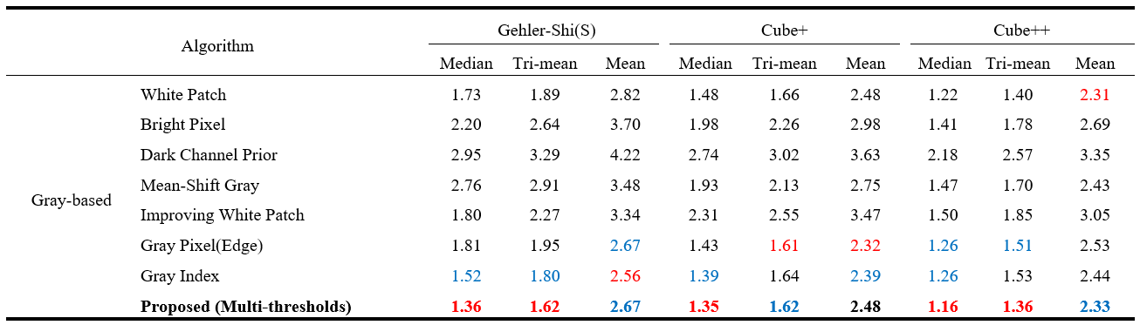
Evaluation
表1 基于灰色像素的算法光源估计角度误差统计量对比 (°)
所提算法在所有光源估计指标中均优于基线算法，即白斑算法(White Patch)与亮像素算法(Bright Pixel)。
所提算法在多项光源估计指标中优于已有基于灰色像素的色彩恒常算法。

Slide 31
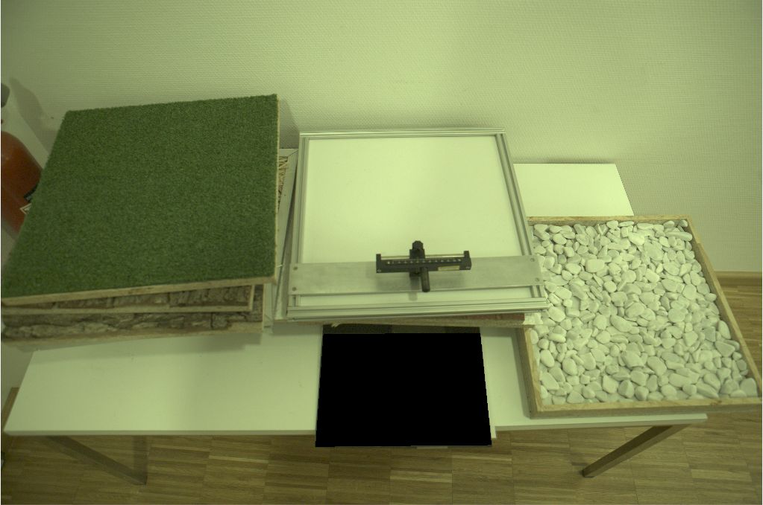
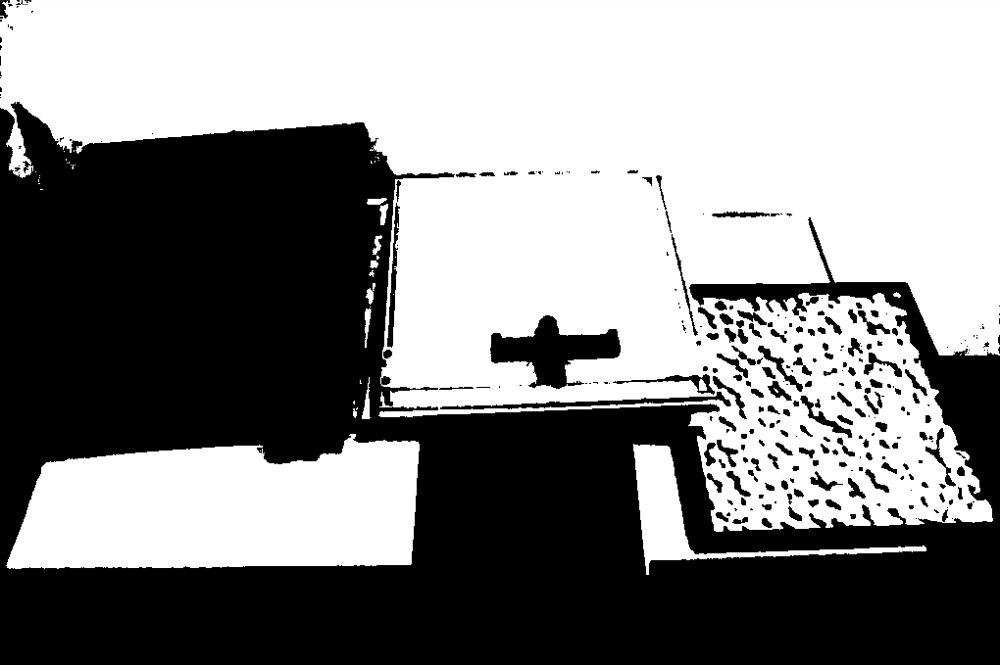

算法局限性与后续研究方向-博士期间研究计划(Part 3、4)
1. 探索判定灰色像素的先验约束
亮度？局部对比度？暗通道先验？or something else？
2. 多先验约束联合寻找灰色像素
亮度
局部对比度
$$⋯$$

Slide 32
PART TWO
博士期间研究计划
多光源色彩恒常研究

Slide 33
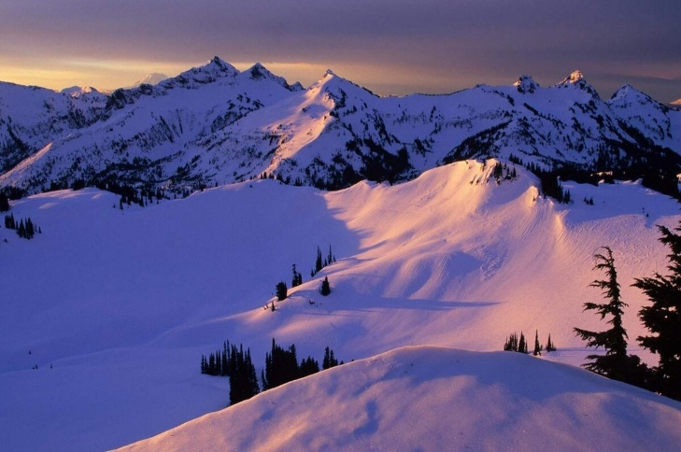
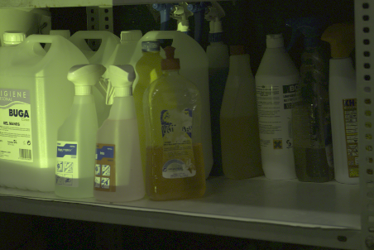
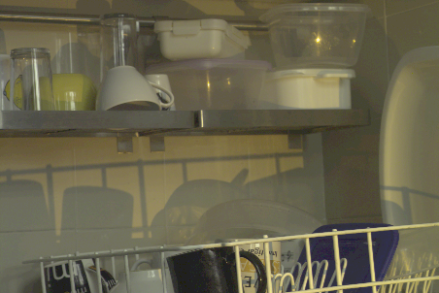
多光源色彩恒常研究-研究意义
图1 多光源照明图像示例
对光源照明的约束性假设更少，更加符合真实世界照明情况
像素级光源色彩标注困难，导致现有多光源色彩恒常数据集不足，数据集内样本图像数量少。

Slide 34
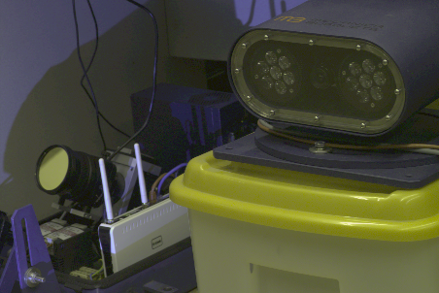

多光源色彩恒常研究-Prior Work
1. 非学习类多光源色彩恒常算法
[1] Mach. Vis. Appl., 2009. Color constancy based on local space average color, M. Ebner.
[2] IEEE TIP, 2012. Color constancy for multiple light sources, A. Gijsenij et al.
[3] IEEE TIP, 2014. Multi-illuminant estimation with conditional random fields, S. Beigpour et al.
存在问题：通常使用现有单光源色彩恒常算法执行局部光源估计，易受图像固有色彩干扰
多光源
照明图像
光源色彩分布图
(基于局部灰度世界算法估计)
2、学习类多光源色彩恒常算法
[4] IEEE TIP, 2019. Combining bottom-up and top-down visual mechanisms for color constancy under varying illumination, Gao S B et al
训练模型对局部光源估计值进行约束，使校正后光源估计值接近光源色彩的先验分布。
存在问题：模型性能受训练图像数量制约.

Slide 35
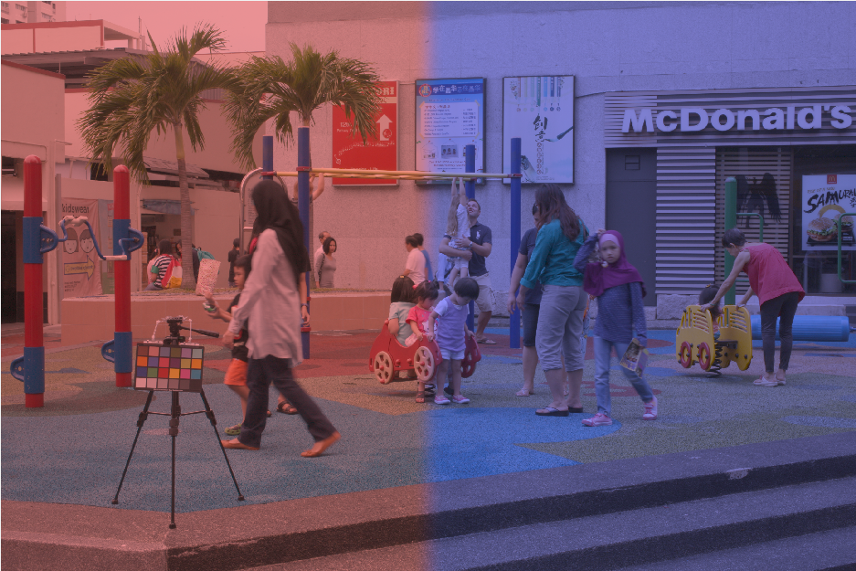


多光源色彩恒常-博士期间研究计划(Part 5)
1、基于物理模型的光源区域分割 (非学习类色彩恒常算法)
思考：现有非学习类多光源色彩恒常算法执行局部光源估计时易引入物体固有色彩，主要原因在于图像局部缺少色彩变化，而用于局部光源估计的单光源色彩恒常算法需在色彩变化丰富时才能表现良好。
若可以准确划分光源照明范围，则可有效扩大单光源色彩恒常算法的局部应用区域，引入更多色彩变化，从而提升算法的局部光源估计准确性。
多光源合成图像
光源照明范围划分
局部光源估计
如何从物理模型的角度划分光源照明范围？

Slide 36
多光源色彩恒常-博士期间研究计划(Part 5)
1、基于物理模型的光源区域分割 (非学习类色彩恒常算法)
光源区域 B
材质边缘
边缘检测算子 | 光源边缘敏感 | 材质边缘敏感
A | √ | √
B | × | √
光源区域 A
光源边缘
边缘检测算子A
边缘检测算子B

Slide 37
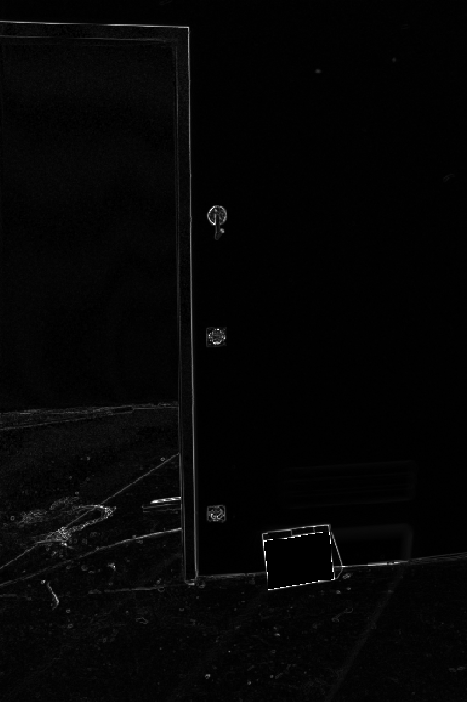
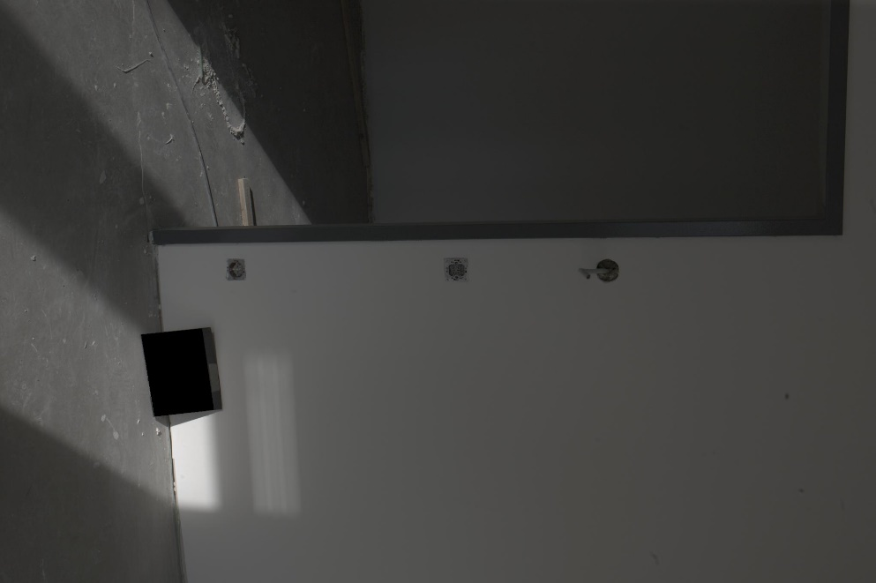
多光源色彩恒常-博士期间研究计划(Part 5)
1、基于物理模型的光源区域分割 (非学习类色彩恒常算法)
$${IM}_{rt}^{abd}=\frac{\iint{x^{r}y^{t}{\left[S_{R}^{∗}\left(x,y\right)\right]}^{a}{\left[S_{G}^{∗}\left(x,y\right)\right]}^{b}{\left[S_{B}^{∗}\left(x,y\right)\right]}^{d}dxdy}}{\iint{x^{r}y^{t}{\left[S_{R}\left(x,y\right)\right]}^{a}{\left[S_{G}\left(x,y\right)\right]}^{b}{\left[S_{B}\left(x,y\right)\right]}^{d}dxdy}}$$
绿色圆圈处的光源变化已不可见
材质变化仍十分明显
现有问题：
缺少明确的边缘判定阈值
IM 对于少部分光源变化锐利的边缘仍较敏感(见红圈处)

Slide 38



多光源色彩恒常-博士期间研究计划(Part 6)
2、建立对图像全局的理解 (学习类色彩恒常算法)
问题描述：现有学习类算法多从局部图像块出发估计光源，易忽略图像的全局信息。
全局信息是否有助于局部光源估计？
情景描述：
原始偏色图像
像素级真实光源标注

Slide 39


多光源色彩恒常-博士期间研究计划(Part 6)
2、建立对图像全局的理解 (学习类色彩恒常算法)
[1] ArXiv preprint, 2021. Masked autoencoders are scalable vision learners, He K et al
设计目的：构造难以从邻近像素推理解决的任务来对网络进行自监督预训练，使网络学习到对图像的全局理解。
设计方式：构造高比率图像块掩模并对掩模像素进行重建。
实验结果：上述自监督任务能够加速网络在多个下游视觉任务中的训练速度并提升准确性，同时使网络获得更好的泛化能力。
如何设计适合色彩恒常领域的自监督任务，使网络学习从图像全局来估计光源色彩？

Slide 40

多光源色彩恒常-博士期间研究计划(Part 6)
2、建立对图像全局的理解 (学习类色彩恒常算法)
自监督任务设计思路
A 图像块随机灰度化，任务为推断灰度化图像块中光源色彩。
B 随机灰度化较大范围局部区域(红色方框) ，推断该局部中心区域(黄色方框)的光源色彩。
* 灰度化目的在于保留目标外形及亮度变化的同时，迫使网络从图像全局来理解图像并执行光源估计。

Slide 41

多光源色彩恒常-博士期间研究计划(Part 7)
3、构建符合物理模型的合成多光源色彩恒常数据集
目前多光源色彩恒常数据集问题：
(1) 现有多光源色彩恒常数据集内图像数量稀少
(2) 合成多光源图像不符合光照反射物理模型 [3]
数据集名称 | 总图像数量
Gijsenij [1] | 63幅
MIMO [2] | 78幅
[1] IEEE TIP, 2012. Color constancy for multiple light sources, A. Gijsenij et al.
[2] IEEE TIP, 2014. Multi-illuminant estimation with conditional random fields, S. Beigpour et al.
[3] IEEE TIP, 2019. Combining bottom-up and top-down visual mechanisms for color constancy under varying illumination, Gao S B et al

Slide 42

多光源色彩恒常-博士期间研究计划(Part 7)
3、构建符合物理模型的合成多光源色彩恒常数据集
如何构建符合物理模型的合成多光源色彩恒常数据集？
提供更多的多光源图像
提供更加符合客观物理规律的多光源图像
实现更为准确，标注代价更低的光源色彩信息。

Slide 43
Part 1. 提升场景统计量的推断精度
学习类算法
(基于低级统计量的传感器独立算法)
Part 2. 探索语义扩充在低级统计量推断中应用
单光源
色彩恒常研究
攻博计划总结
Part 3. 探索灰色像素判定的先验约束
非学习类算法
(基于灰色像素的光源估计)
Part 4. 多先验约束联合的灰色像素判定
硕士期间研究工作
Part 5. 基于物理模型分割光源照明区域
多光源
色彩恒常研究
Part 6. 建立图像全局理解用于多光源色彩估计
Part 7. 构建合成多光源色彩恒常数据集

Slide 44
恳请各位老师批评指正
THANKS

Slide 45










Appendix1-低级统计量的传感器独立性推导
$${\left(1\right) T}_{s}K\left(f^{a}\right)=K\left(f^{b}\right)$$
$f^{a}$与$f^{b}分别$代表由不同传感器相机拍摄的无偏色图像
$K\left(f^{a}\right)$与$K\left(f^{b}\right)$代表从上述无偏色图像中提取到的特征
$T_{s}$代表两个不同传感器函数间的转换函数，通常$为3×3$矩阵
$$\left(2\right) K\left(f\right)=\frac{\int{f\left(x\right)dx}}{\int{dx}}=\frac{1}{\int{dx}}\iint_{γ}{S(x,\text{λ})I\left(\text{λ}\right)P (\text{λ})d\text{λ}dx}$$
$$=\int_{γ}{\frac{\int{S\left(x,\text{λ}\right)dx}}{\int{dx}}I\left(\text{λ}\right)P (\text{λ})d\text{λ}}$$
$$≈k\int_{γ}{I\left(\text{λ}\right)P (\text{λ})d\text{λ}}$$
$$\frac{\int{S\left(x,\text{λ}\right)dx}}{\int{dx}}=g\left(\text{λ}\right)≈k$$
(灰度世界假设)
$$E= \int_{γ}{I\left(x\text{,}\text{λ}\right)P (\text{λ})d\text{λ}}={\left[\begin{matrix}1 & 1 & 1\end{matrix}\right]}^{⊺}$$
$$=kE=k$$
因为$k≈k^{a}≈k^{b}$，所以当且仅当$g\left(\text{λ}\right)=k$时，即处于灰度世界假设下， $T_{s}$不会对低级统计量$K\left(f\right)$产生明显影响
$${\left(3\right) T}_{s}k^{a}≈k^{b}$$

Slide 46





Appendix2-基于深度学习的低级统计量估计
目标：设计适合神经网络的输入图像。
输入图像应(1) 无变化光源干扰 (2) 保留图像原始色彩信息。
$$\frac{f}{\overline{f}}=\frac{SE}{\overline{S}E}=S\frac{1}{\overline{S}}$$
$$\overline{S}=M$$
$$\frac{f}{\overline{f}}=S\frac{1}{M}$$
视$\frac{1}{M}$为输入图像$\frac{f}{\overline{f}}$的GT
$$f=SE$$
后续计划：
细化在理论方面的推导，使用更准确的光照反射模型，如双色反射模型。
结合任务特点设计更为合适的神经网络。

